Slide 1
Stavovský odboj 1547
Vít Jeřábek

Slide 2
Osnova prezentace
Situace před vypuknutím odboje v zemích Koruny
Situace ve světě - císař a Šmalkaldská válka
Motivace, příčiny a důvody povstání stavů proti králi
Průběh odboje
Potrestání a důsledky odboje

Slide 3
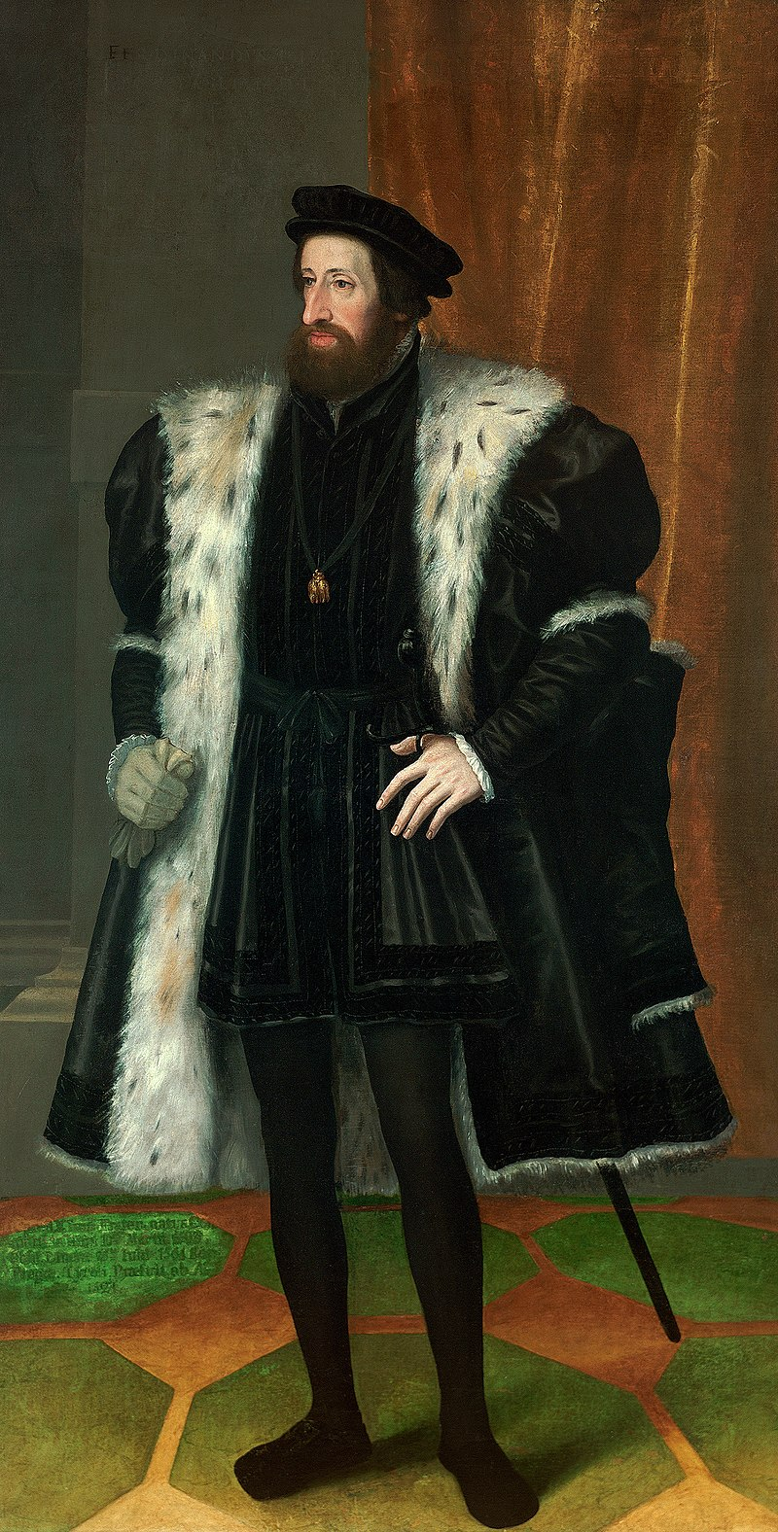
Situace před vypuknutím odboje v zemích Koruny
Král Ferdinand I. a jeho politika
Snaha o absolutismus, centralizace
Horní a mincovní regál
Snaha neoznačovat konflikty jako náboženské
Stavy před rokem 1547
Nejednotný postoj stavů (politicky, nábožensky)
Hájí své svobody středověkými právy
Stavy mají posílenou moc vládou slabých jagellonských králů

Slide 4
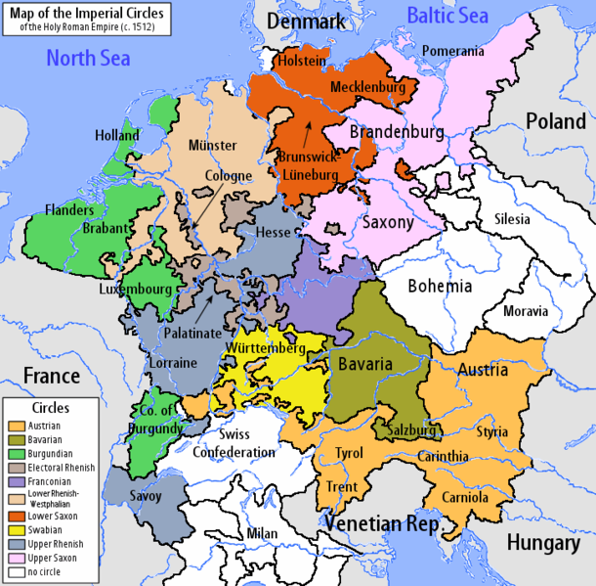
Situace ve světě - císař a Šmalkaldská válka
Císař Karel V. i jeho bratr Ferdinand odmítají tvrzení o náboženské válce
Ferdinand I. podepisuje v říši smlouvy na ochranu katolické víry (Bavorsko, Salcburk, Řezno)
Jan Fridrich i Mořic Saský žádají o posily: Česko-Saská smlouva. Stavové nevědí, kterému Saskému kurfiřtovi mají vyslat pomoc

Slide 5
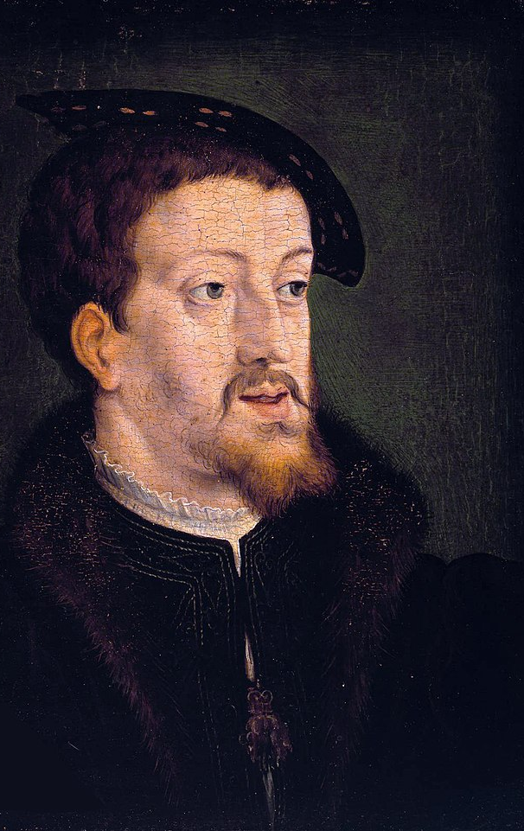
Počátek odboje
Král svolává dvakrát zemskou hotovost
1546 na Sněmu v Praze, stavové se scházejí neochotně, někdo mobilizaci odmítl úplně - zrušení akce
1547 Jan Fridrich úspěšně bojuje v Sasku – Ferdinand svolává hotovost znovu. Stavové otevřeně vypovídají královy poslušnost a chtějí sněm v Litoměřicích

Slide 6
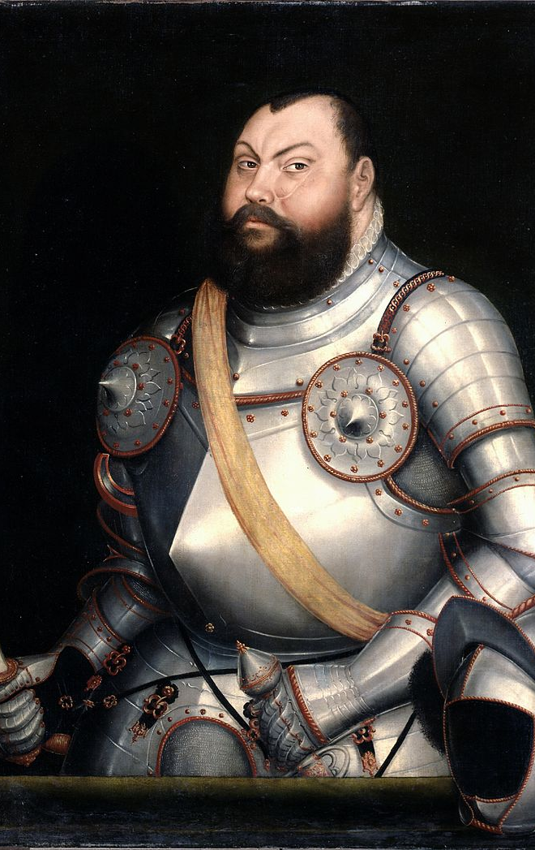
Důvody stavovské neposlušnosti
Sepsané v listu pražských obcí králi
1. Jsou příliš zatíženi daněmi (válka s Tureckem)
2. Nechtějí vést náboženskou válku proti Janovi
3. Král svolal zem. hotovost bez sněmu a dohody
4. Šmalkaldští válku nezačali
Ferdinand se hájí v Litoměřicích
Tvrdí, že na sněm nebyl čas, potřebuje tradiční poslušnost k majestátu
Část stavů řečí přesvědčil, část se vrací do Prahy

Slide 7
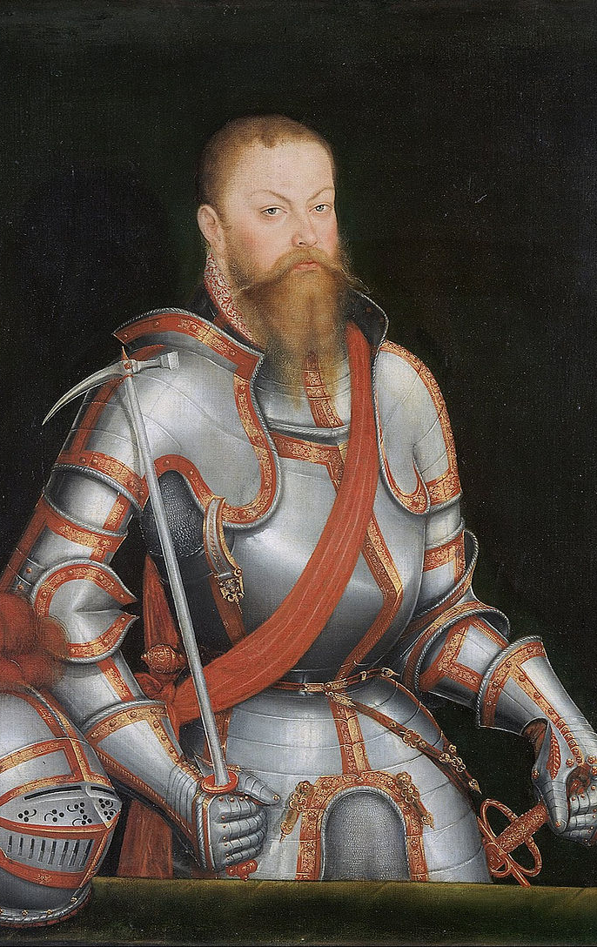
Založení spolku – dvojvládí v Praze
Odboj proti králi se schází v Praze
Uzavírají početný spolek na ochranu stavovských svobod
V čele hlavní diplomat Vilém Křinecký z Ronova, aktivní je i Jednota bratrská
Stavové chtějí:
Konkretizovat svobody a suverenitu stavů
Královskou komoru pod svou svrchovaností
Zbavit krále úplné suverenity nad soudci

Slide 8
Průběh odboje
Stavové svolávají svou hotovost k případné obraně hranic
Král posílá do Prahy delegáty, kde vysvětluje svůj postup, uzná stavům svobody, pokud rozpustí armádu a spolek
Stavy mu odpovídají a hají své kroky, jako obhajobu svobod. Chtějí po králi, aby v míru ukončil válku v Sasku

Slide 9
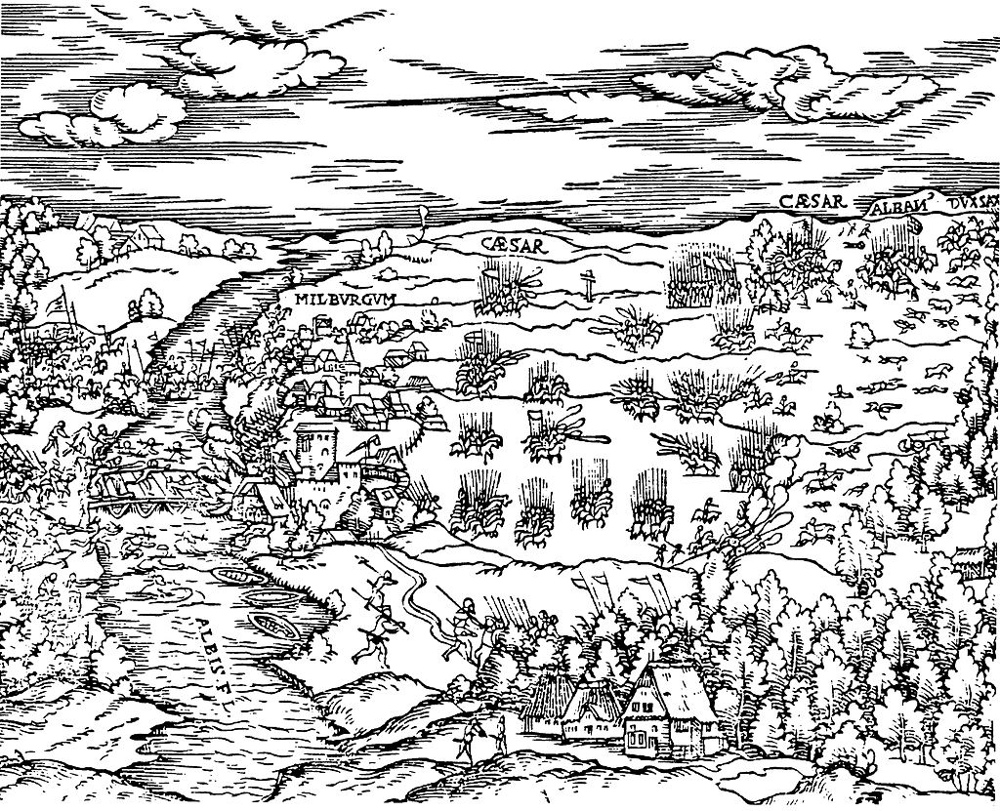
Průběh Šmalkaldské války
Jan Fridrich je zajat po drtivé porážce Šmalkaldských v bitvě u Mühlbergu (24.4.1547)
Nejistota českých stavů, někteří prchají z Prahy, spolek neví, co bude dál
Ferdinand rozmýšlí další postup, zdržuje se v říši, chce situaci využít pro posílení své královské moci

Slide 10
Potrestání a důsledky odboje
Král nechce do země vtrhnout vojensky a drancovat ji, ale trestat musí
Setkává se s šlechtici v Litoměřicích, z jednání úplně vynechává městský stav
Slibuje jim sněm, ale až po soudu těch, jež vedli odboj
Obžalovává povstalce ze zrady, nelegálního vytvoření spolku, protiprávního svolání sněmu bez jeho souhlasu a především tvrdí, že urazili a pošlapali královský majestát

Slide 11
Soud, trest
Praha chtěla nejdřív bojovat, král začal s ostřelováním – kapitulace a přijetí viny
Soud – konaný na hradě
Obžalovaní se nehájí, nechtějí se soudit s králem, doufají v jeho milost
2 šlechtici popraveni, řada ztratila majetek, tresty stižená i Jednota bratrská
Nejvíc potrestána města a hlavně Praha, někteří měšťané popraveni, Praha musí odevzdat všechny zbraně, soupisy majetku, města ztrácejí městská privilegia, odevzdávají cla a platí vyšší daně
Po uplatnění práva útrpného se konali veřejné popravy

Slide 12
Sněm
Srpen 1547 král ruší spolek a zakazuje zakládání nových
Král kontroluje sněmy i soudy, jejich artikule se stávají zákony
Ferdinand posiluje svou autoritu, moc, ačkoli na některé požadavky šlechty přihlédl, potvrzuje znovu jen své pojetí a svůj výklad
Nejvíc ztratila města – konec velké politické role Prahy

Slide 13
Použitá literatura
Josef Petráň: Rok 1547 v českých dějinách, s. 5–10, in: Stavovský odboj roku 1547. První krize habsburské monarchie, Sborník příspěvků z konference konané v Pardubicích ve dnech 29. a 30. září 1997, ed. Petr Vorel, Pardubice-Praha 1999.
Jaroslav Pánek: První krize habsburské monarchie, s. 11–28, in: tamtéž.
Josef Válka: Konflikt české zemské obce s králem 1546–1547. Ferdinand a počátky absolutismu II., in: Časopis Matice moravské 125, 2006, s. 33–51.
Josef Válka: Trest a obnova pořádku. Normalizace. Ferdinand a počátky absolutismu III., in: Časopis Matice moravské 125, 2006, s. 343–365.

